Slide 1
Qualificação da Atenção à Detecção Precoce do Câncer de Colo de Útero e de Mama na UBSF Luiz Gonzaga Dora, Rio Grande/RS
Universidade Federal de Pelotas
Departamento de Medicina Social
Especialização em Saúde da Família
Modalidade à Distância
Aluna: Mayumi Arantes Yoshino
Orientadora: Denise Bermudez Pereira

Slide 2
Introdução
As neoplasias de mama e colo uterino são importantes problemas de saúde pública mundial
Ambas têm altíssimas chances de cura se descobertas em estágios iniciais
Os exames de prevenção são simples e estão disponíveis na rede pública de saúde.
(BRASIL, 2013)

Slide 3
Introdução
A intervenção ocorreu no Município de Rio Grande - RS, a cidade mais antiga do estado, com importante atividade portuária, cuja população é de aproximadamente 207.036 habitantes (dados de 2014, IBGE).
No município, temos 32 UBS (19 UBSF e 13 UBS).
4 Núcleos de Apoio à Saúde da Família (NASF)
A UBSF Luiz Gonzaga Dora localiza-se na área urbana.
Há 3 equipes na UBSF. Minha equipe é composta por médica, enfermeira, auxiliar de enfermagem, sete ACS e apoio do NASF.
População que a área abrange: cerca de 2500 pessoas

Slide 4
Introdução
Antes da intervenção não tínhamos ideia de qual era a cobertura para a prevenção do câncer de colo uterino e de mama, não havia registro específico, e o atendimento era feito de forma desorganizada.

Slide 5
Objetivo
Objetivo geral:
Qualificar a atenção à detecção precoce do câncer de colo de útero e de mama em mulheres entre 25 e 64 anos e entre 50 e 69 anos, respectivamente, na UBSF Luiz Gonzaga Dora, em Rio Grande/RS.

Slide 6
Metodologia
Utilização do caderno 13 do Ministério da Saúde.
Fichas-espelho, livro de registro e planilhas eletrônicas.
Arquivo específico para as fichas-espelho.
Estabelecimento da função de cada membro da equipe na intervenção.

Slide 7
Metodologia
Aumento do numero de vagas para a coleta do exame citopatológico.
Atividades comunitárias
Encontros com políticos
Reuniões de equipe semanais

Slide 8
Metodologia
Revisamos a técnica de coleta de Citopatológico a fim de obter a meta de 100% de amostras adequadas, as amostras foram monitoradas periodicamente.
Orientamos todas mulheres cadastradas sobre sinais e sintomas, periodicidade e faixa etária dos exames e DSTs
Distribuímos preservativos
Realizamos palestras para as mulheres da área, abrindo canal para críticas.

Slide 9
Metodologia
Monitoramos a periodicidade da realização dos exames através dos prontuários e arquivos específicos, fichas-espelho.
Monitoramos a cobertura, as mulheres de risco, as faltosas e exames alterados através da ficha-espelho (registro específico)
Realizamos busca ativa de faltosas e de mulheres com exames alterados
Pesquisamos sinais de alerta

Slide 10
Objetivos, Metas e Resultados
Objetivo 1. Ampliar a cobertura de detecção precoce do câncer de colo e do câncer de mama

Slide 11
Objetivos, Metas e Resultados
Meta 1: Ampliar a cobertura de detecção precoce do câncer de colo uterino das mulheres na faixa etária entre 25 e 64 anos de idade para 40%.
.

Slide 12
Objetivos, Metas e Resultados
Meta 2: Ampliar a cobertura de detecção precoce do câncer de mama das mulheres na faixa etária entre 50 e 69 anos de idade para 40%

Slide 13
Objetivos, Metas e Resultados
Objetivo 2: Melhorar a qualidade do atendimento das mulheres que realizam detecção precoce de câncer de colo de útero e de mama na UBS..
Meta 3: Obter 100% de coleta de amostras satisfatórias do exame citopatológico de colo de útero.

Slide 14
Objetivos, Metas e Resultados
Objetivo 3: Melhorar a adesão das mulheres à realização de exame citopatológico de colo uterino e mamografia.
Meta 4: Identificar 100% das mulheres com exame citopatológico alterado sem acompanhamento pela unidade de saúde.

Slide 15
Objetivos, Metas e Resultados
Meta 5: Identificar 100% das mulheres com mamografia alterada sem acompanhamento pela unidade de saúde.

Slide 16
Objetivos, Metas e Resultados
Meta 6: Realizar busca ativa em 100% de mulheres com exame citopatológico alterado sem acompanhamento pela unidade de saúde.

Slide 17
Objetivos, Metas e Resultados
Meta 7: Realizar busca ativa em 100% de mulheres com mamografia alterada sem acompanhamento pela unidade de saúde.

Slide 18
Objetivos, Metas e Resultados
Objetivo 4: Melhorar o registro das informações
Meta 8: Manter registro da coleta de exame citopatológico de colo de útero em registro específico em 100% das mulheres cadastradas.

Slide 19
Objetivos, Metas e Resultados
Meta 9: Manter registro da realização da mamografia em registro específico em 100% das mulheres cadastradas.

Slide 20
Objetivos, Metas e Resultados
Objetivo 5: Mapear as mulheres de risco para câncer de colo de útero e de mama
Meta 10: Pesquisar sinais de alerta para câncer de colo de útero em 100% das mulheres entre 25 e 64 anos (Dor e sangramento após relação sexual e/ou corrimento vaginal excessivo).

Slide 21
Objetivos, Metas e Resultados
Meta 11: Realizar avaliação de risco para câncer de mama em 100% das mulheres entre 50 e 69 anos.

Slide 22
Objetivos, Metas e Resultados
Meta 12: Orientar 100% das mulheres cadastradas sobre doenças sexualmente transmissíveis (DST) e fatores de risco para câncer de colo de útero.

Slide 23
Objetivos, Metas e Resultados
Meta 13: Orientar 100% das mulheres cadastradas sobre doenças sexualmente transmissíveis (DST) e fatores de risco para câncer de mama.

Slide 24
Discussão
Meta 1: Ampliar a cobertura de detecção precoce do câncer de mama das mulheres na faixa etária entre 50 e 69 anos de idade para 40%.
A adesão ainda é baixa, muitas mulheres faltam às consultas.
Meta 2: Ampliar a cobertura de detecção precoce do câncer de mama das mulheres na faixa etária entre 50 e 69 anos de idade para 40%
Adesão baixa

Slide 25
Discussão
Meta 3: Obter 100% de coleta de amostras satisfatórias do exame citopatológico de colo de útero.
Foi revista a técnica de coleta de CP
Meta 4: Identificar 100% das mulheres com exame citopatológico alterado sem acompanhamento pela unidade de saúde.
Controle pelo arquivo específico, prontuário

Slide 26
Discussão
Meta 5: Identificar 100% das mulheres com mamografia alterada sem acompanhamento pela unidade de saúde.
Controle pelo arquivo específico, prontuário
Meta 6: Realizar busca ativa em 100% de mulheres com exame citopatológico alterado sem acompanhamento pela unidade de saúde.
Fazemos busca ativa de todas as mulheres com CP alterado, visto que a anaálise deste exame tem demorado 3 meses

Slide 27
Discussão
Meta 7: Realizar busca ativa em 100% de mulheres com mamografia alterada sem acompanhamento pela unidade de saúde.
Fazemos busca ativa de todas as mulheres que não comparecem com resultado de mamografia.
Meta 8: Manter registro da coleta de exame citopatológico de colo de útero em registro específico em 100% das mulheres cadastradas.
Registramos em arquivo específico 100% das coletas realizadas.

Slide 28
Discussão
Meta 9: Manter registro da realização da mamografia em registro específico em 100% das mulheres cadastradas.
Registramos as requisições de Mamografias em 100% das mulheres cadastradas.
Meta 10: Pesquisar sinais de alerta para câncer de colo de útero em 100% das mulheres entre 25 e 64 anos (Dor e sangramento após relação sexual e/ou corrimento vaginal excessivo).
Pesquisamos sinais de alerta para câncer de colo de útero em 100% das mulheres cadastradas.

Slide 29
Discussão
Meta 11: Realizar avaliação de risco para câncer de mama em 100% das mulheres entre 50 e 69 anos.
Avalização de risco para Câncer de Mama para 100% das mulheres cadastradas nessa faixa etária.

Slide 30
Discussão
Meta 12: Orientar 100% das mulheres cadastradas sobre doenças sexualmente transmissíveis (DST) e fatores de risco para câncer de colo de útero.
Orientamos 100% das mulheres que cadastramos na intervenção sobre DSTs e fatores de risco para câncer de colo de útero.
Meta 13: Orientar 100% das mulheres cadastradas sobre doenças sexualmente transmissíveis (DST) e fatores de risco para câncer de mama.
Orientamos 100% das mulheres cadastradas sobre DSTS e fatores de risco para Câncer de Mama.

Slide 31
Discussão
Importância da intervenção para a equipe
Qualificação da prática clínica/ equipe capacitada
Integração da equipe (médicos, enfermeiros, ACS, e administrativo.
União de todos os profissionais focados no mesmo objetivo.
Conscientização de que o serviço estava desorganizado.

Slide 32
Discussão
Importância da intervenção para o serviço
A intervenção reviu as funções de cada membro da equipe, antes da intervenção as atividades eram concentradas nas mãos das enfermeiras e médicos.
Melhoria no agendamento dos exames e organização dos registros.
Priorização das mulheres de risco.
Visibilidade de que a cobertura ainda é aquém do desejado

Slide 33
Discussão
Importância da intervenção para a comunidade
Melhoria na qualidade do atendimento às mulheres.
Aumento na cobertura do rastreamento dos Cânceres de Mama e Colo de Útero.
Facilidade no agendamento para os exames.

Slide 34
Discussão
As ações desenvolvidas na intervenção já fazem parte da rotina do serviço. Para viabilizar a continuidade dessas ações é necessário trabalho árduo todos os dias e também reuniões semanais de equipe.

Slide 35
Reflexão crítica sobre o meu processo pessoal de aprendizagem
Acreditava que o serviço estava bem organizado e que a população estava bem assistida, de maneira adequada. Durante o curso, estudando, pude ver, que os atendimentos não estavam sendo feitos da maneira mais adequada.

Slide 36
Reflexão crítica sobre o meu processo pessoal de aprendizagem
Em relação a minha vida profissional abriu um novo olhar em relação à saúde pública e ajudou na união da equipe.
Aprendi a ter rotina para estudar e a entender os protocolos do Ministério da Saúde.

Slide 37
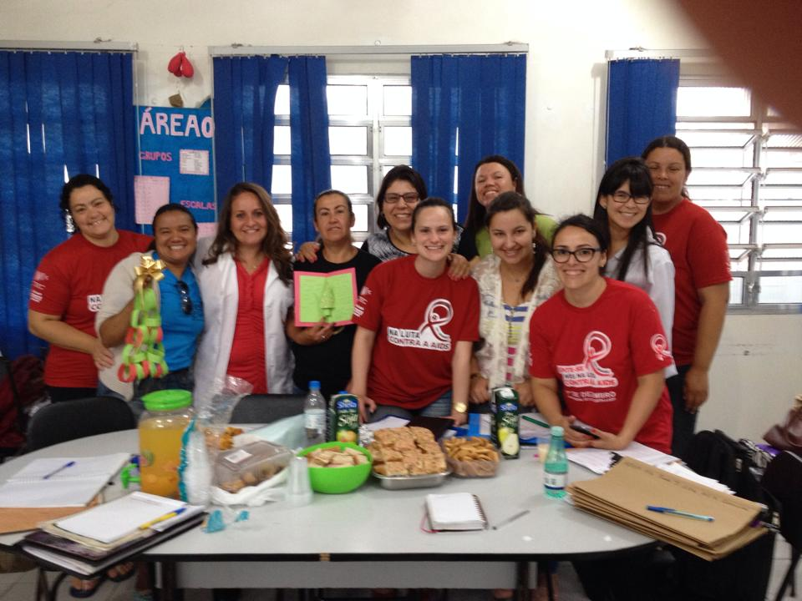
Equipe 6

Slide 38
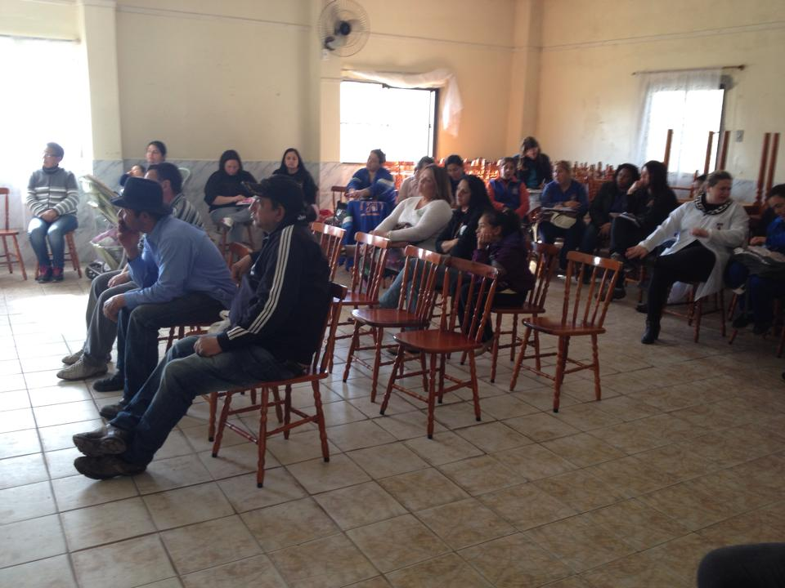

Slide 39
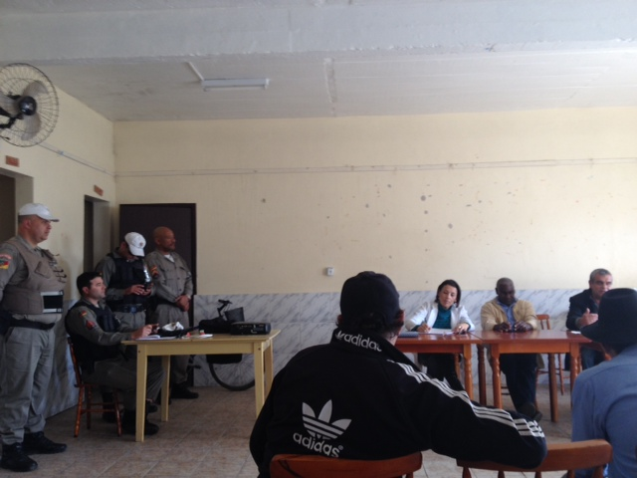

Slide 40
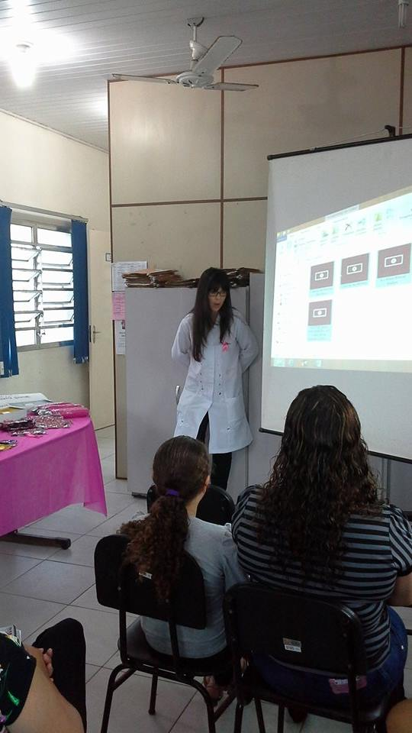

Slide 41
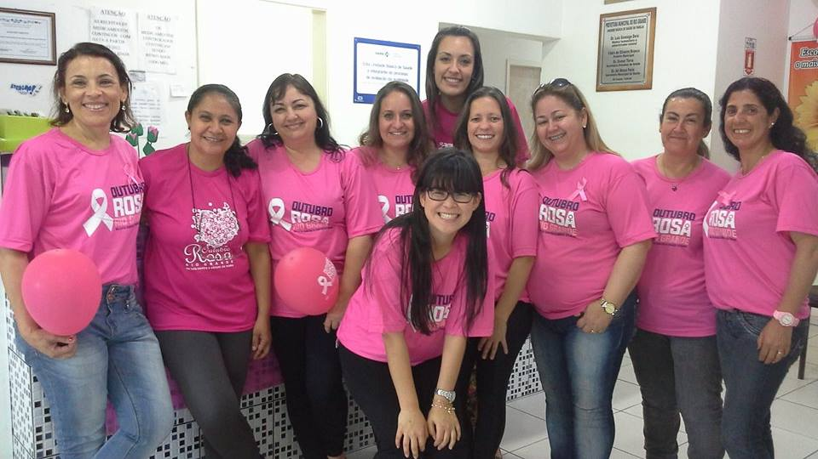

Slide 42
MUITO OBRIGADA!

